Slide 1
Концептуальные основы информационной безопасности

Slide 2
Информационная безопасность - состояние защищенности национальных интересов в информационной сфере, определяющихся совокупностью сбалансированных интересов личности, общества и государства.
Основы системного понимания информационной безопасности
Доктрина информационной безопасности Российской Федерации

Slide 3
Под информационной безопасностью понимается защищенность информации и поддерживающей инфраструктуры от случайных или преднамеренных воздействий естественного или искусственного характера, которые могут нанести неприемлемый ущерб субъектам информационных отношений, в том числе владельцам и пользователям информации и поддерживающей инфраструктуры
Основы системного понимания информационной безопасности

Slide 4
Защита информации – это комплекс мероприятий, направленных на обеспечение информационной безопасности.
Основы системного понимания информационной безопасности
Системный подход к информационной безопасности требует определения ее субъектов, средств и объектов, источников опасности, направленности опасных информационных потоков и принципов обеспечения информационной безопасности

Slide 5
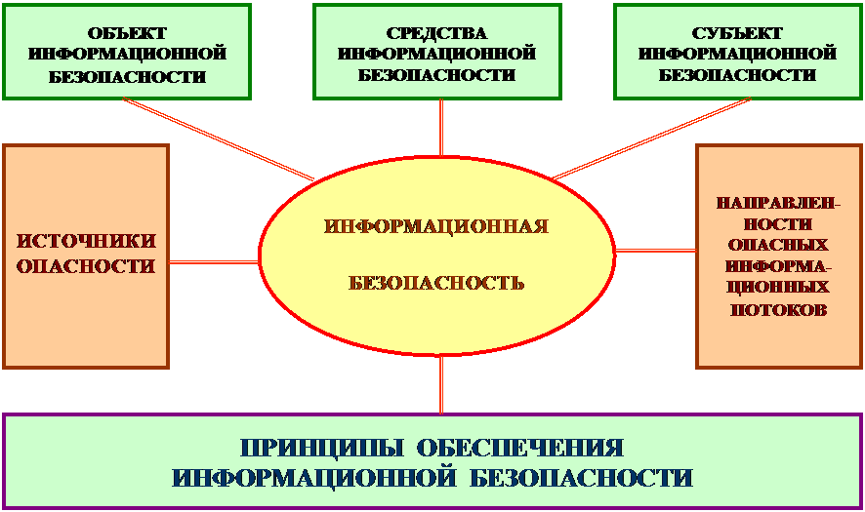
Основы системного понимания информационной безопасности

Slide 6
Объектами опасного информационного воздействия и, следовательно, информационной безопасности могут быть: сознание, психика людей; информационно-технические системы различного масштаба и назначения.
Основы системного понимания информационной безопасности
Субъектами информационной безопасности следует считать те органы и структуры, которые занимаются ее обеспечением.

Slide 7
Средства обеспечения информационной безопасности - это средства, с помощью которых осуществляются меры по защите информации, систем управления, связи, компьютерных сетей, недопущению подслушивания, маскировке, предотвращению хищения информации и т.д.
Основы системного понимания информационной безопасности
Источники информационных опасностей могут быть естественными (объективными) и умышленными.

Slide 8
Естественные опасности возникают в результате непреднамеренных ошибок и неисправностей, случайных факторов, стихийных бедствий и др.
Основы системного понимания информационной безопасности
Умышленные информационные воздействия осуществляются сознательно и целенаправленно.

Slide 9
Опасные информационные воздействия
Основы системного понимания информационной безопасности
Первый вид связан с утратой ценной информации, что либо снижает эффектив-ность собственной деятельности, либо повышает эффектив-ность деятельности противника, конкурента.
Второй вид связан с внедрением негативной информации, что может не только привести к опасным ошибочным решениям, но и заста-вить действовать во вред.

Slide 10
К принципам обеспечения информационной безопасности можно отнести:
Основы системного понимания информационной безопасности
законность,
баланс интересов личности, общества и государства,
комплексность,
системность,
интеграцию с международными системами безопасности,
экономическую эффективность и т.д.

Slide 11
В определении ИБ перед существительным «ущерб» стоит прилагательное «неприемлемый»
Основы системного понимания информационной безопасности
Чаще всего порог неприемлемости имеет материальное (денежное) выражение, а целью защиты информации становится уменьшение размеров ущерба до допустимых значений.

Slide 12
Первая группа связана с бурным развитием нового класса оружия - информационного, которое способно эффективно воздействовать и на психику, сознание людей, и на информацион-но-техническую инфраструктуру общества и армии.
Группы информационно-технических опасностей, обусловленных достижениями научно-технического прогресса
Вторая группа - это новый класс социальных преступлений, основанных на использовании современной информационной технологии.

Slide 13
Третья группа - электронный контроль за жизнью, настроениями, планами граждан, политических организаций.
Группы информационно-технических опасностей, обусловленных достижениями научно-технического прогресса
Четвертая группа - использование новой информационной технологии в политических целях.

Slide 14
ИНФОРМАЦИОННАЯ БОРЬБА
ВИДЫ:
ИНФОРМАЦИОННО-
ПСИХОЛОГИЧЕСКАЯ
ИНФОРМАЦИОННО-
ТЕХНИЧЕСКАЯ
Психика и поведение людей
Системы формирования общественного мнения, мировоззрения, полити-ческих взглядов, духов-ных и моральных ценностей, обществ
Системы принятия госу-дарственных политичес-ких и управленческих решений
Информационно- управ- ляющие системы
Информационные ре-сурсы, банки данных
Системы телекоммуни-каций и связи
Радиоэлектронные средства и системы
Компьютерные системы и технологии
ОБЪЕКТЫ
ВОЗДЕЙ-
СТВИЯ,
ВЛИЯНИЯ
И ЗАЩИТЫ

Slide 15
Манипулирование общественным мнением и сознанием
Распространение незаконной, деструкти- вной информации
Нарушение прав лич-ности
Преднамеренный ввод некачественной, вред-ной или ложной инфор-мации
Антипропаганда и шпионаж
Вывод из строя и радиоэлектронное подавление (электрон-ные и логические бомбы
Несанкционированный доступ («хакерство»)
Компьютерные вирусы
Преднамеренная перегрузка трафика сетей и серверов
ХАРАКТЕР
ВОЗДЕЙ-
СТВИЙ,
И УГРОЗ

Slide 16
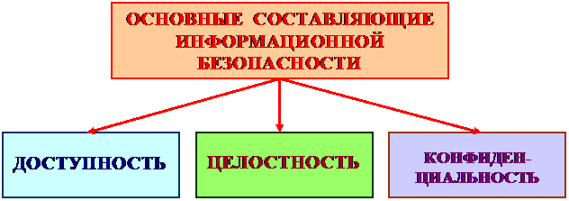
Информационная безопасность – многогранная область деятельности, в которой успех может принести только системный, комплексный подход
Основные составляющие информационной безопасности

Slide 17
Доступность – возможность за приемлемое время получить требуемую информационную услугу.
Основные составляющие информационной безопасности
Целостность – актуальность и непротиворечи-вость информации, ее защищенность от разрушения и несанкционированного изменения
Конфиденциальность – это защита от несанкционированного доступа к информации

Slide 18
Обеспечение информационной безопасности может быть достигнуто лишь при решении трех составляющих проблем:
Основные составляющие информационной безопасности
защита находящейся в системе информации от дестабилизирующего воздействия внешних и внутренних угроз информации;
защита элементов системы от дестабилизиру-ющего воздействия внешних и внутренних информационных угроз;
защита внешней среды от информационных угроз со стороны рассматриваемой системы.

Slide 19
Информационное общество - новая историческая фаза развития цивилизации, в которой главными продуктами производства являются информация и знания.
Общее понимание информационной безопасности
Отличительными чертами информационного общества являются:
- увеличение роли информации и знаний в жизни общества;
- возрастание доли информационных коммуника-ций, продуктов и услуг в валовом внутреннем продукте;

Slide 20
Общее понимание информационной безопасности
Отличительными чертами информационного общества являются:
создание глобального информационного пространства, обеспечивающего:
а) эффективное информационное взаимодействие людей,
б) их доступ к мировым информационным ресурсам,
в) удовлетворение их потребностей в информаци-онных продуктах и услугах.

Slide 21
Общее понимание информационной безопасности
Как и всякий продукт, информация имеет потребителей, нуждающихся в ней, и потому обладает определенными потребительскими качествами, а также имеет и своих обладателей
С точки зрения потребителя, качество используемой информации позволяет получать дополнительный экономический или моральный эффект
С точки зрения обладателя - сохранение в тайне коммерчески важной информации позволяет успешно конкурировать на рынке производства и сбыта товаров и услуг

Slide 22
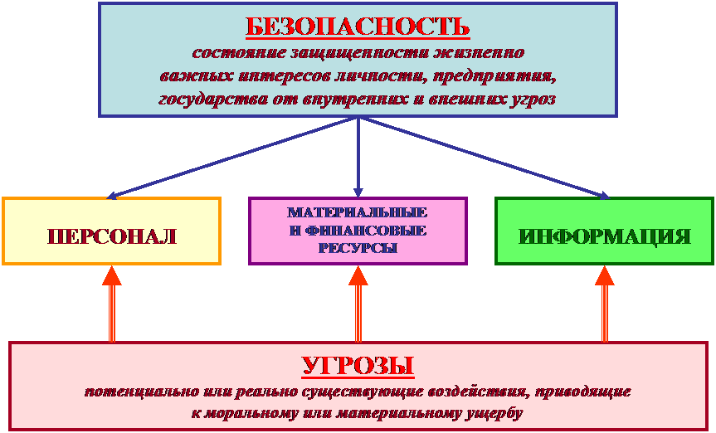
Общее понимание информационной безопасности

